Slide 1
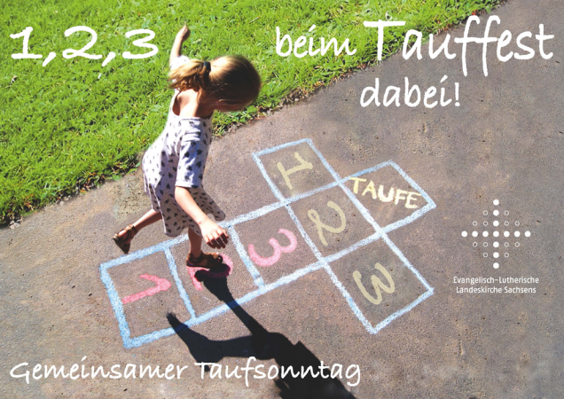

Im Jahr 2018 plant die Ev.-Luth. Landeskirche wieder einen Taufsonntag. Kirchgemeinden und Ev. Kindertagesstätten laden gemeinsam ein.
Notes:
Im Jahr 2018 plant die Ev.-Luth. Landeskirche wieder einen Taufsonntag. Diesmal werden insbesondere Kirchgemeinden ermutigt, ein Tauf-Fest mit dem Ev. Kindergarten bzw. Kindertagesstätte, die sich auf dem Gemeindegebiet befinden, zu feiern.
Gleichzeitig soll das Personal von Kindertagesstätten ermutigt und unterstützt werden, dass Thema Taufe in die religiöse Bildungsarbeit im Jahreskreis der Kindertagesstätten aufzunehmen.
Die Power-Point-Präsentation Taufe und ihr Begleittext sind insbesondere für die Fortbildung von Leiterinnen und Erzieherinnen gedacht. Sie möchten Auskunft geben, warum die Taufe aus unserem christlichen Verständnis heraus das Beste für Kinder und Erwachsene ist. Die Evangelisch-Lutherische Landeskirche Sachsens möchte alle Familien einladen, sich auf Spurensuche zu begeben, um das Ritual der Taufe kennen und verstehen zu lernen.
Das vorliegende Arbeitsmaterial ist keine umfassende theologische Abhandlung, sondern will eine Einführung in das Thema Taufe geben und dem Personal von Kindertagesstätten helfen über Taufe zu reflektieren und besser sprachfähig zu werden.
Ergänzend wird für die religionspädagogische Arbeit eine Praxisarbeitshilfe „Taufkoffer“ für Kinder im Alter von 3 bis 7 Jahren zur Verfügung gestellt.
Zur weiteren Verwendung:
Die Tauf-Präsentation kann auch vom pädagogischen Personal in Kindertagesstätten, von Lehrer/innen, Pfarrer/innen oder Gemeindepädagogen/innen für die Arbeit in der Gemeinde oder bei Elternabenden in Ev. Kindertagesstätten und Ev. Schulen verwendet werden.

Slide 2
Gliederung
1. Wünsche für mein Kind
2. Religiöse Bildung
3. Taufe ist Beziehung zu Gott
4. Taufe ist Begleitung
5. Taufe ist Sakrament
6. Bibeltexte zur Taufe
7. Praktische Schritte zur Taufe
8. Taufgottesdienst
9. Leben aus der Taufe
10. Einladung zur Taufe
Notes:
Gliederung
Mithilfe der PPP wird in 10 Schritte eine Einführung in die Taufe gegeben.
1. Wünsche für mein Kind
2. Religiöse Bildung
3. Taufe ist Beziehung zu Gott
4. Taufe ist Begleitung
5. Taufe ist Sakrament
6. Bibeltexte zur Taufe
7. Praktische Schritte zur Taufe
8. Taufgottesdienst
9. Leben aus der Taufe
10. Einladung zur Taufe

Slide 3

epd/bildservice
Zuwendung
Schutz
Gesundheit
Entwicklung
Begleitung
Bildung
Selbstbestimmung
Gemeinschaft
Lebensqualität
Das Beste für mein Kind
Notes:
Wünsche für mein Kind
Eltern wünschen für ihr Kind das Beste. Sie suchen das Beste für ihr Kind. Das gilt für viele Lebensbereiche.
Zunächst ist es wichtig, dass ein Kind Zuwendung erfährt, von den Eltern, Großeltern, Verwandten, Geschwistern.
Dabei benötigen Kinder Schutz, den geschützten Raum einer Familie, in einem sicheren Lebensumfeld.
Dazu gehört auch die Sorge um eine gute medizinische Betreuung, um Gesundheit zu erhalten und zu fördern.
Und Kinder brauchen Zeit für ihre Entwicklung, Zeit, um sich und die Welt entdecken zu können.
Für diesen Weg brauchen sie Begleitung, gute Begleiter. Am Anfang sind es Familienangehörige, später werden andere Begleiterinnen und Begleiter in Kindertagesstätten und Schule wichtig.
Damit Kinder ihren eigenen Weg finden und gehen können ist Bildung wichtig, gute Bildung. Aber welche Bildung braucht ein Kind heute, um ein selbstbestimmtes Leben führen zu können und wird es seinen Platz finden in einer Gemeinschaft? Und was gehört heute und künftig zur Lebensqualität dazu?
Wenn wir das Beste für unsere Kinder suchen, uns darum bemühen, muss dennoch vieles offen bleiben, was tatsächlich das Beste für mein Kind ist.

Slide 4
epd/bildservice
Religiöse Erziehung?
Notes:
Religiöse Bildung
Was kann religiöse Bildung beitragen, zu einem erfüllten, gelingendem Leben?
Viele Väter und Mütter sind unsicher bei der religiösen Erziehung und Bildung ihres Kindes. Über eigenen Glauben mit Kindern zu sprechen ist eine bedeutsame Aufgabe. Dennoch ist es wichtig, dass über Gott gesprochen wird, Rituale geübt werden, Glauben erlebbar ist. Denn wie sollen Kinder später über etwas entscheiden können, das sie gar nicht kennengelernt haben?
Religiöse Bildung vermag es, Lebensfragen und Sinndeutungen an menschliche Grunderfahrungen zu binden: Leben ist mir geschenkt, Vertrauen ist wichtig, ich bin für mein Leben verantwortlich.
So werden Kinder in ihren Fragen zum Leben und nach der Zukunft begleitet und finden Orientierung.
Durch religiöse Bildung und Erziehung werden Grundsteine für die eigene Glaubensentscheidung gelegt.
Bewusstes Vermeiden religiöser Bildung verschließt Kindern den Zugang zu eigener Religion und zu Religion anderer. Kinder haben ein Recht auf Religion. Es ist ganz normal, dass Eltern bei der Beantwortung religiöser Fragen selbst Zweifel, Unsicherheit oder Unkenntnis erleben. Gerade deshalb können sie auf die Fragen ihrer Kinder ernsthaft eingehen und mit ihnen ehrlich über religiöses Verhalten reden. Evangelische Kindertagesstätten unterstützen Eltern bei dieser Bildungsaufgabe.

Slide 5
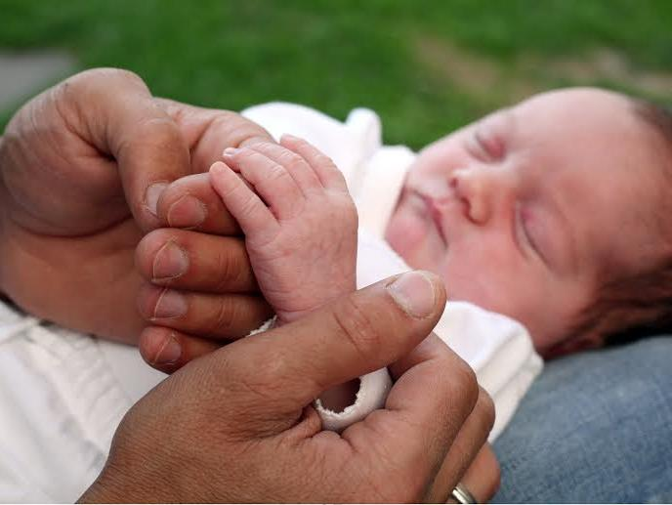
epd/bildservice
Jedes Kind ist ein Wunder.
Zart und verletzlich und zugleich
voller Lebenswillen und Kraft.
Notes:
Religiöse Bildung im christlichen Kontext fragt nach der Bedeutung des Glaubens an den dreieinigen Gott – Vater, Sohn und Heiliger Geist.
Sie lehrt zu staunen und sich zu wundern.
Sie nimmt Schuld, Grenzen und Brüche des Lebens wahr. Sie ermutigt, Begrenzungen des Lebens anzunehmen.
Sie entfaltet auf der Basis des christlichen Glaubens Modelle verantwortlichen Lebens gegenüber der eigenen Person, den anderen, der ganzen Schöpfung und Gott.
Sie ermuntert und ermöglicht, sich der heilsamen Beziehung zu Gott anzuvertrauen.
Es geht darum, nicht eine andere Wirklichkeit, sondern die Wirklichkeit anders wahrzunehmen und sich in den Grenzsituationen des Lebens von Gott gehalten zu wissen.
Es ist schön, ein Kind in seiner Entwicklung begleiten zu können. Es ist schön, Vater oder Mutter zu sein.

Slide 6
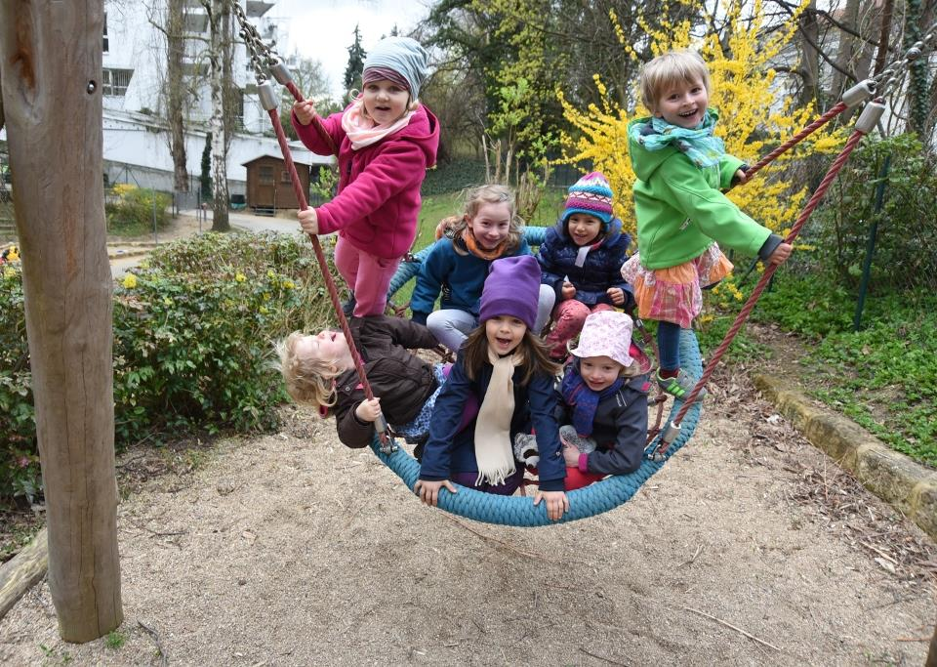
Foto: Steffen Giersch
Jedes Kind ist zugleich
Gabe und Aufgabe.
Notes:
Mutterschaft und Vaterschaft sind eine Gabe Gottes.
Zugleich ist es eine Aufgabe, dieses Geschenk anzunehmen, über seine Schönheit zu staunen und es erstrahlen zu lassen.
Jedes Kinder ist ein einmaliges Geschöpf, dessen Lebensgeschichte sich in der Geschichte der Menschheit niemals wiederholen wird.
Ein Kind verändert auch die Lebensgeschichte seiner Eltern.

Slide 7
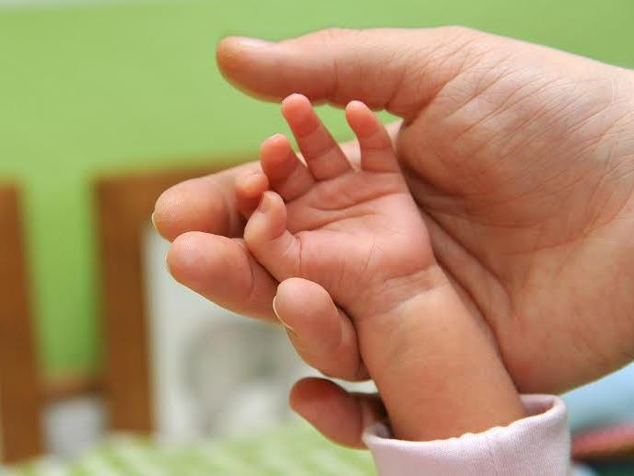
epd/bildservice
Jedes Kind ist
auf andere angewiesen
und ein Segen.
Notes:
Jeder Mensch ist ein Individuum und zugleich ein Beziehungswesen. Von Beginn an ist er auf andere angewiesen. In der Beziehung zu Gott, den Menschen und der Schöpfung findet er zu sich selbst und den Nächsten.
Studien zeigen, dass die ersten Lebensjahre auch wichtig sind für die Beziehung zu Gott. Alle späteren Lebensumstände werden auf dem Hintergrund dieser Erfahrungen wahrgenommen und reflektiert.
In den ersten Lebensjahren entwickelt sich die Fähigkeit, den engsten Bezugspersonen zu vertrauen. Aus diesem Vertrauen wächst die Fähigkeit und die Bereitschaft, Gott zu vertrauen.
In der frühen Kindheit nimmt das Kind gelebten Glauben bei den engsten Bezugspersonen wahr und fängt an, die Bezugspersonen in ihren religiösen Praktiken nachzuahmen. Im Übergang zum Kindergartenalter verbinden sich kindliche Sprachfähigkeit mit freier Fantasietätigkeit. Kindliche Neugier auf Welterschließung münden in den „großen Fragen“ nach Gott, Sinn, Endlichkeit des Lebens.
Kinder haben ein Recht auf Antworten. Wichtig sind in dieser Phase biblische Bilder von Gottes Schutz und Zuwendung, diese bieten lebens- und entwicklungsfördernde Impulse.
Einen Überblick über die religiöse Entwicklung von Kindern sowie entwicklungspsychologische Erkenntnisse stellt Friedrich Schweitzer im Kapitel „Kinder – Religion – christlicher Glaube“ im „Handbuch Arbeit mit Kindern: evangelische Perspektiven“, herausgegeben im Jahr 2007 von Matthias Spenn, vor.

Slide 8
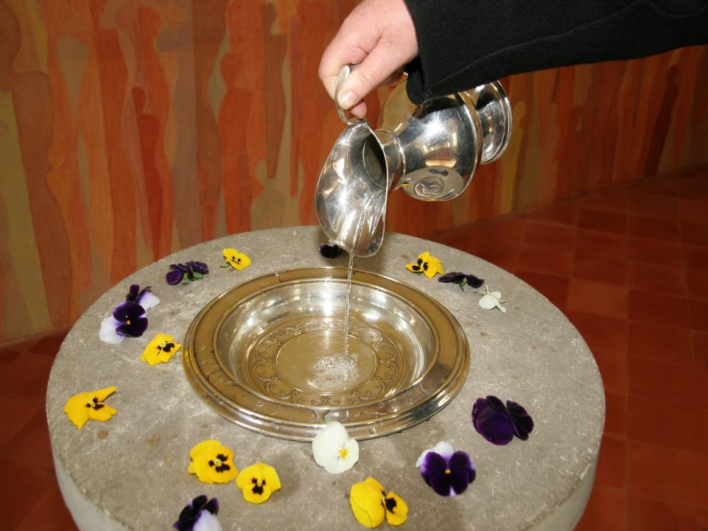
Foto: Rainer Oettel
Das Beste für mein Kind
Taufe
Notes:
Taufe – Beziehung zu Gott
Gott hat von Anfang an eine persönliche Beziehung zu jedem Menschen. Jede Beziehung lebt von einer Antwort. Wenn Eltern ihr Kind taufen lassen, dann wünschen sie sich diese Beziehung für ihr Kind und antworten stellvertretend.
Was Gott durch Jesus Christus allen zugedacht hat, wird in der Taufe jedem persönlich und namentlich zugesprochen: Ich, dein Gott, stehe zu dir und nehme dich an, weil du mein Kind bist – unabhängig davon, aus welcher Weltgegend oder welchen Familiensituationen du stammst, ob du männlich bist oder weiblich, krank oder gesund, welche Hautfarbe du hast oder welche Stärken und Schwächen.
Die Taufe ist eine verlässliche Liebeserklärung und das unauflösbare Treueversprechen Gottes gegenüber einem Menschen. Sie finden gerade dann ihren Ausdruck, wenn Säuglinge oder kleine Kinder getauft werden: sie können von Gott alles erwarten. Gottes Liebe ist an keine Vorbedingung gebunden.
Die Taufe gilt ein Leben lang. Das macht ihre Einmaligkeit aus. Und das macht die Taufe zum Besten für mein Kind. (Klick)

Slide 9
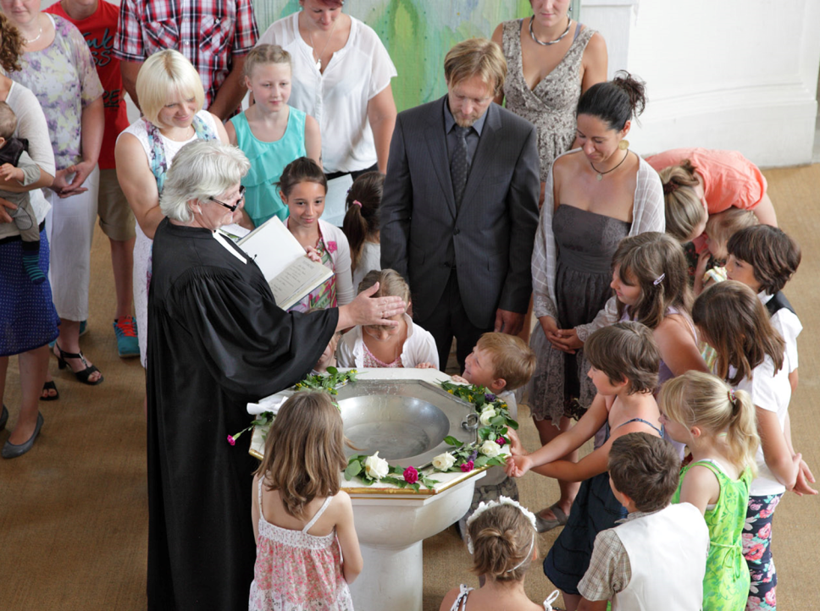
Foto: Rainer Oettel
Patenamt
Notes:
Taufe ist Begleitung
Wenn sich in der Anfangszeit des Christentums jemand taufen lassen wollte, bürgte ein Gemeindeglied für ihn – die sog. Patenschaft. Auch heute noch helfen Paten als „geistliche Eltern“ dem Getauften, in den Glauben und die Gemeinde hineinzuwachsen. Bei der Säuglingstaufe sprechen die Paten mit der Gemeinde das Glaubensbekenntnis und übernehmen zusammen mit den Eltern die Verantwortung für die christliche Erziehung der Kinder und deren Begleitung durch das Gebet. Beim Taufgottesdienst werden die Paten gefragt: „Wollt ihr als Glieder der christlichen Gemeinde den Eltern bei der Erfüllung ihrer Aufgaben helfen und für dieses Kind Verantwortung vor Gott übernehmen, so sprecht: Ja, mit Gottes Hilfe.“
Paten bezeugen, dass jemand getauft ist. Die Namen der Paten werden im Taufbuch vermerkt.
Da es sich um einen Auftrag und ein Amt innerhalb der Gemeinde handelt, müssen Paten einer christlichen Kirche angehören. Für den Fall, dass Eltern oder ältere Täuflinge selbst keinen Taufpaten finden, wird die Gemeinde sich bemühen, jemanden zu finden. Jeder Täufling soll mindestens einen Paten haben. Jugendliche oder Erwachsene müssen keine Paten haben; als Ansprechpartner für Fragen des Glaubens und andere Fragen wären diese aber wertvoll.
Das Patenamt endet formal mit der Konfirmation des getauften Kindes. Viele Patenbeziehungen reichen darüber hinaus ein ganzes Leben.

Slide 10
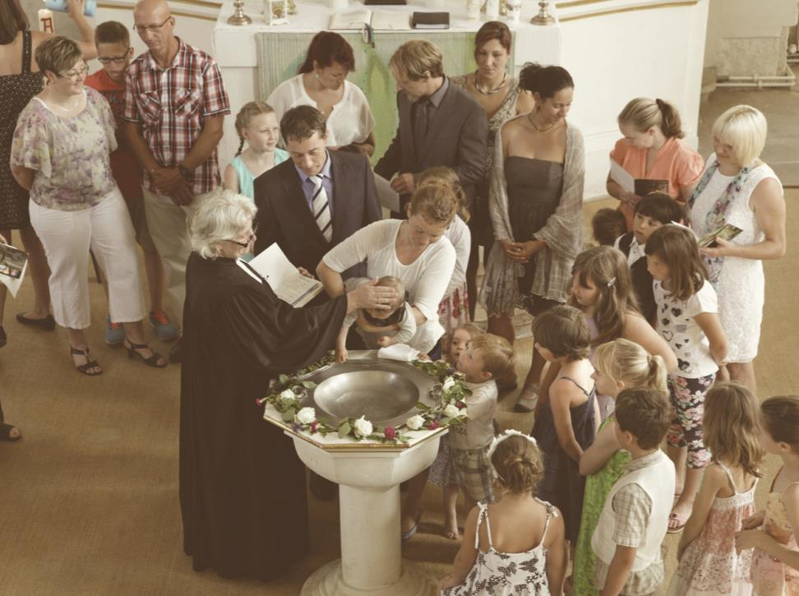
Foto: Rainer Oettel
Wenn ein Kind getauft wird,
dann nehmen wir das Wundervolle
eines Kindes als Geschenk Gottes wahr
und erbitten Gottes Schutz und Segen
für das Kind.
Notes:
Taufe ist Sakrament
Wenn ein Kind getauft wird, dann nehmen wir das Wundervolle eines Kindes als Geschenk Gottes wahr und erbitten Gottes Schutz und Segen für das Kind.
Die Taufe als „Geschenk eines neugeborenen Kindes“ und als „Gabe eines neuen irdischen Lebens“ zu feiern, ist ein Teil der Taufe.
Taufe ist vor allem aber Sakrament. Den Begriff kann man übersetzen mit „Heilsgabe Gottes“ oder „Himmelsgeschenk“. Menschliches Leben bedarf solch einer Heilsgabe, da es gefährdet ist: gefährdet durch Erfahrungen von Krankheit und Not, Gewalt und Sterblichkeit, Versagen und Schuld. Das Himmelsgeschenk der Taufe nimmt das Kind öffentlich sichtbar in die Lebensgemeinschaft mit Gott hinein. Für alle Situationen des Lebens gilt: „Du kannst nicht tiefer fallen als in Gottes Hand.“ (nach Psalm 139)
Dennoch ist Taufe kein magisches Mittel, das die Getauften gegen Schuld und Tod immunisiert. Taufe bewahrt auch nicht vor irdischem Leid. Die Verheißung, zu Gott zu gehören, kann Glauben wecken in tiefster Not und Trost schenken.

Slide 11
Foto: Rainer Oettel
Der Taufsegen Luthers lädt ein:
„Der allmächtige Gott und Vater
unseres Herrn Jesus Christus,
der dich von neuem geboren hat
durch das Wasser und den Heiligen Geist
und dir alle deine Sünde vergibt,
der stärke dich mit seiner Gnade
zum ewigen Leben. Friede sei mit dir.“
Notes:
Gnade, Liebe und Treue Gottes werden Wirklichkeit, weil Gott selbst Mensch geworden ist. Wenn Jesus von Nazareth Menschen begegnet, öffnet er ihnen die Augen für Gott und befreit sie aus der Macht des Bösen. Wir später Geborenen werden in der Taufe mit Jesus Christus verbunden. Das geschieht, indem der Täufling mit dem Kreuz gezeichnet und mit Wasser getauft wird. So wird er mit dem Sterben und Auferstehen Jesu Christi verbunden, so empfängt er Vergebung seiner Sünden, so wird er der Macht des Bösen entrissen. Die Taufe „wäscht“ nicht nur die Sünden „ab“, sondern schafft darüber hinaus eine neue Existenz.
Der Begriff „Sünde“ wird oft falsch verwendet. „Sünde“ meint nicht zuerst unmoralische Handlungen, sondern getrennt sein zu Gott. Folgen der Sünde sind Gleichgültigkeit gegenüber sich selbst und anderen und gegenüber Gottes Schöpfung.
Wir glauben, dass wir mit der Taufe der Macht des Bösen entrissen sind. So kann ein neues Leben beginnen. Dazu schenkt uns Gott seinen Heiligen Geist, der Glauben weckt und vielfältige Gaben schenkt. So handelt in der Taufe der dreieinige Gott: der Vater und Schöpfer allen Lebens, der Sohn, der gekreuzigt wurde und auferstanden ist, und der Heilige Geist, der Leben erneuert und es verantwortlich gestalten lässt. Deshalb heißt es: „(Name), ich taufe dich im Namen des Vaters und des Sohnes und des Heiligen Geistes.“ und: „Der allmächtige Gott und Vater unseres Herrn Jesus Christus, der dich von neuem geboren hat durch das Wasser und den Heiligen Geist und dir alle deine Sünde vergibt, der stärke dich mit seiner Gnade zum ewigen Leben. Friede sei mit dir.“ Gottes Gnade, Liebe und Treue haben Bestand, allen Anfechtungen zum Trotz über den Tod hinaus.

Slide 12
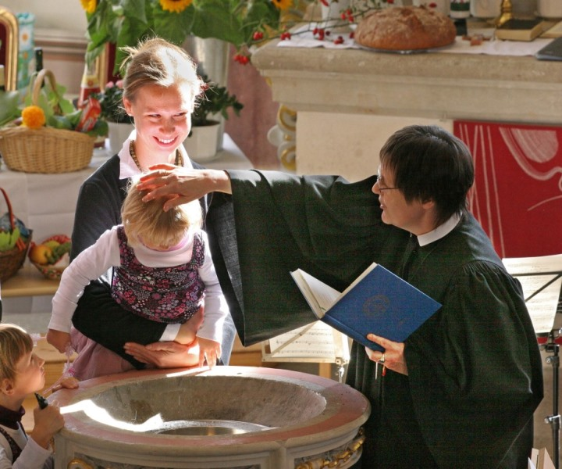
Foto: Rainer Oettel
Taufe Jesu durch Johannes:
Neuanfang
Jesus:
Ermutigung zum Leben mit Gott
Paulus:
Gemeinschaft
mit Christus
Taufe des
äthiopischen
Kämmerers:
Gespräch über den Glauben
Was sagt die Bibel über die Taufe?
Notes:
Bibeltexte zur Taufe
Die Bibel berichtet über die Taufe. An vier Stellen wird Grundsätzliches gesagt.
Taufe Jesu durch Johannes – Neuanfang:
Johannes gilt als der Wegbegleiter Jesus. (Markus 1, 2-15)
Johannes predigt die Vergebung der Sünden: wer Buße tut und sich von Johannes im Jordan taufen lässt, der wird vor dem erwarteten Gottesgericht bewahrt. Jesus wird auch von Johannes getauft und erhält dabei den Auftrag, mit seinem Wirken zu beginnen. Nach biblischem Zeugnis hört Jesus die Stimme Gottes, sieht den Geist Gottes in Gestalt einer Taube auf sich herabkommen und wird von Gott berufen.
Jesus – Ermutigung zum Leben mit Gott:
Der Auftrag des auferstandenen Christus lautet: „Mir ist gegeben alle Gewalt im Himmel und auf Erden. Darum gehet hin und machet zu Jüngern alle Völker: Taufet sie auf den Namen des Vaters und des Sohnes und des Heiligen Geistes und lehret sie halten alles, was ich euch befohlen habe. Und siehe, ich bin bei euch alle Tage bis an der Welt Ende.“ (Matthäus 28, 18-20)
Jesus sagte damit: Ich bin jetzt bei meinem Vater im Himmel. Ich kann jetzt noch viel mehr tun als bisher. Im Himmel und auf der Erde. Ihr sollt allen Menschen von mir erzählen. Alle Menschen sollen wissen, dass ich sie lieb habe. Alle Menschen sollen wissen, dass ich für sie da bin. Alle Menschen sollen hören, was ich erzählt habe. Alle Menschen sollen so leben, wie ich es vorgemacht habe. Darum sollt ihr alle Menschen taufen im Namen von Gott: Im Namen des Vaters. Und im Namen des Sohnes. Und im Namen des Heiligen Geistes. Ich bin alle Tage bei euch. Bis zum Ende der Welt. Darauf könnt ihr euch verlassen. (Bibelübersetzung in leichter Sprache)
Paulus – Gemeinschaft mit Christus:
Paulus ist nach biblischem Zeugnis der wichtigste Botschafter des Evangeliums Jesu.
Paulus glaubt, dass Christen in ihrem Leben Anteil gewinnen am Leben Jesu, das von der Niedrigkeit zur Erhöhung und vom Tod zum Leben führt. Paulus ist getauft worden. Er beschreibt diese Taufe als Beginn der Gemeinschaft mit Christus in starken Bildern:
der Getaufte zieht Christus an,
der Getaufte wird Teil eines Körpers bzw. Glied eines Leibes
der Getaufte erleidet und besiegt den Tod mit Christus
Taufe des äthiopischen Kämmerers – Gespräch über den Glauben:
Die Taufe des äthiopischen Kämmerers ist eine Beispielgeschichte und wurde von dem Evangelisten Lukas aufgeschrieben
(Apostelgeschichte 8, 26-40).
Der Kämmerer liest einen biblischen Text. „Verstehst du auch was du liest?“, hört er eine Stimme sagen. Natürlich kann der gebildete Kämmerer lesen. Doch ihm wird bewusst: Lesen und Verstehen sind nicht das Gleiche: Verstehen heißt Sinn entdecken, im Text, in der Welt, im eigenen Leben. „Wie kann ich, wenn mich nicht jemand anleitet?“, antwortet er. Es kommt zum Gespräch zweier Menschen, die gemeinsam einen Weg gehen wollen. Durch den Anderen entdeckt der Kämmerer nun das Eigene. Erst in Gott, dem ganz Anderen, entdecket er sich selbst in seinem Wesen und seiner Bestimmung. Verstehen hat Folgen, das wird dem Kämmerer klar. „Siehe, da ist Wasser, was hindert‘s, dass ich mich taufen lasse?“ Sich taufen lassen, das heißt, ich habe verstanden: Mein Leben kommt nicht aus meiner Hand. Ich verdanke mich nicht meinem eigenen Tun und auch nicht der Anerkennung der anderen. Ich bin von Gott gewollt und anerkannt, so wie ich bin.
Die in den Bibeltexten verwendeten Bilder und Texte finden sich in der Taufhandlung wieder: Taufbefehl, Kreuzeszeichen, Wasser, zu einer Kirchgemeinde gehören usw.

Slide 13
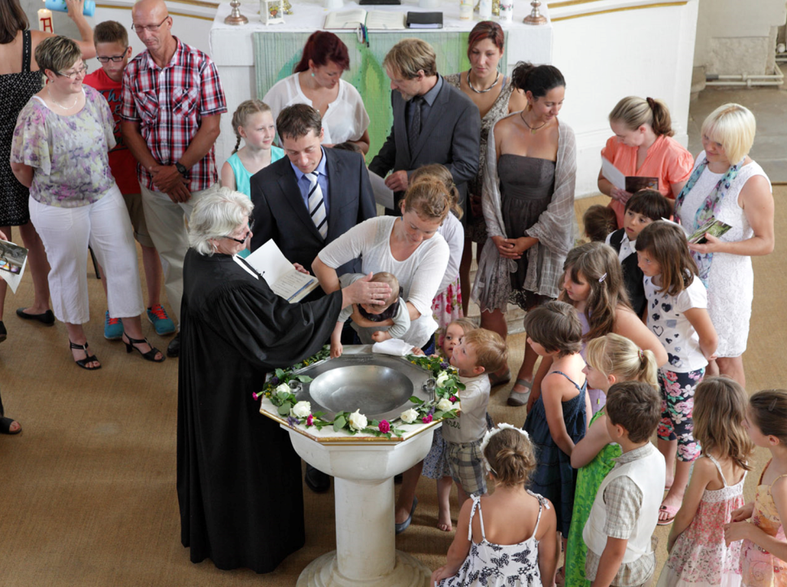
Foto: Rainer Oettel
• Kennenlernen des Täuflings und der Eltern
• Sprechen über Glaubensfragen
• Beschreiben der Taufhandlung
• Beschreiben des Taufgottesdienstes
Schritte zur Taufe
Notes:
Praktische Schritte zur Taufe
Die Taufe wird von den Sorgeberechtigten im Pfarramt der Kirchgemeinde am Wohnort angemeldet. Dafür gibt es ein Formular.
Der Pfarrer oder die Pfarrerin verantwortet die Taufe und informiert über die Taufvorbereitung. Wenn jemand die Taufe in einer anderen Kirchgemeinde oder mit einem anderen Pfarrer bzw. einer anderen Pfarrerin wünscht, ist dieser Wunsch mit dem zuständigen Ortspfarrer/in zu besprechen.
Bei Säuglingen oder Kindern trifft der Pfarrer bzw. die Pfarrerin die Eltern und soweit möglich auch die Paten zu einem Gespräch. Dieses kann vom Aufbau der Taufhandlung ausgehen und die Bedeutung der einzelnen Elemente erläutern. Zusammen mit Eltern und Paten ist zu überlegen, was es bedeutet, ein Kind im christlichen Glauben zu erziehen, und wie es ein Leben als Christ führen kann. Der Pfarrer oder die Pfarrerin wird auf kirchliche Angebote wie Christenlehre, Kinderkirche, Kurrende, Kindergottesdienst, Familienrüstzeiten usw. hinweisen.
Nach dem Taufgespräch sind viele Fragen beantwortet. Der Pfarrer oder die Pfarrerin steht weiterhin für Rückfragen zur Verfügung.

Slide 14
Foto: Rainer Oettel
•
ist ein Fest für Familie, Paten und
Kirchgemeinde
•
zur Taufhandlung gehören:
•
Kreuzeszeichen über dem Kind
•
Taufspruch
•
Taufbefehl
•
Zusicherung der Eltern und Paten, dass sie das Kind
im christlichen Glauben begleiten werden
•
Glaubensbekenntnis
•
Taufhandlung mit Wasser, Namensnennung und Segnung
•
Fürbittgebet und Vaterunser
•
Taufkerze
Taufgottesdienst
Notes:
Taufgottesdienst
Dass die Taufe ein Fest für die Familie, die Paten und die ganze Kirchgemeinde ist, zeigt sich am öffentlichen Ort der Feier: die Kirche.
Familien, Angehörige, Freunde und auch die Kindergartengruppe können den Gottesdienst mitgestalten.
Der Ablauf der Tauffeier, die konkreten Umstände und natürlich das Alter des Täuflings haben Einfluss auf die Gestaltung der Taufe. Dennoch gibt es eine Grundform, die von der biblischen Botschaft und von der Tradition der Kirche bestimmt ist:
Bezeichnung des Täuflings mit dem Kreuz
biblischer Text als Taufspruch
Verlesung des Taufbefehls Matthäusevangelium Kapitel 28, Verse 19-20
Tauffrage an den Täufling bzw. an die Eltern und Paten
Apostolisches Glaubensbekenntnis, gesprochen von der ganzen Taufgemeinde
Wasserhandlung an Taufbecken oder Taufstein, Taufsegen mit Handauflegung
Taufgebet mit Fürbitten und Vaterunser.
Die Taufe kann in folgenden symbolischen Handlungen entfaltet werden: Überreichen einer Taufkerze, Taufurkunde, Bekleiden mit weißem Taufkleid, Segnen der Eltern oder Familien, Singen eines besonderen Taufliedes u. Ä.

Slide 15

Foto: Rainer Oettel
• Bewusst dazugehören,
• geborgen sein,
• ermutigt werden,
• die Liebe Gottes spüren,
• befreit werden,
• Neues entdecken,
• begleitet werden…
Leben aus der Taufe
Notes:
Leben aus der Taufe
Das Christsein eines Menschen nimmt in der Taufe seinen offenkundigen Anfang. Dass Christen eine Familie sind, nimmt die Bezeichnung „Schwester“ bzw. „Bruder“ auf.
Die Taufe begründet und ermöglicht ein hoffnungsvolles Leben: Getaufte werden mit Jesus Christus verbunden und ihr Leben wird reich, wenn sie es an ihm ausrichten, seinem Gebot folgen und versuchen, den Willen Gottes zu verstehen und zu erfüllen. Als Glieder der Gemeinde haben sie Anteil am Leben der Gemeinde, an ihren Gaben und ihrem Dienst für andere.
Deshalb ist der Tauftag ein fröhlicher Festtag für alle Beteiligten. Immer wieder erinnern sich Christen, welchen Halt sie durch ihre Taufe erfahren durften. Für Martin Luther war z. B. die Gewissheit seiner Taufe in vielen Krisen entscheidender Halt. Es ist gut, sich immer wieder an die eigene Taufe zu erinnern. Die Feier des Tauftages oder die Tauferinnerung im Gottesdienst sind dafür gute Hilfen. In evangelischen Kindertageseinrichtungen ist die Tauferinnerung eine gängige Praxis.

Slide 16
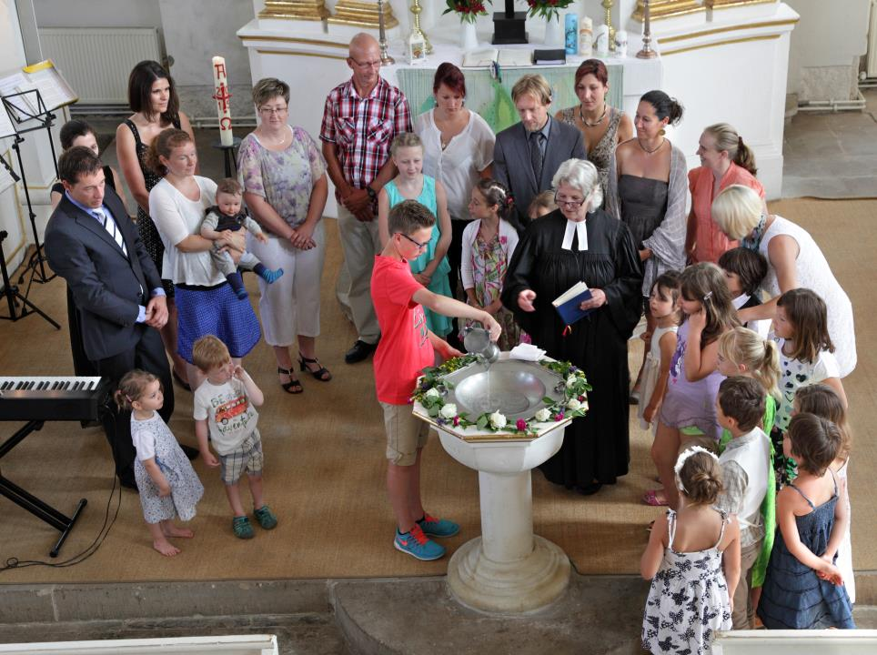
Foto: Rainer Oettel
Taufe ist eine Einladung
Notes:
Einladung zur Taufe
Allen gilt die Einladung zur Taufe, insbesondere den Kindern. Gerade weil die Taufe der Anfang des neuen Lebens aus der Kraft des Heiligen Geistes ist, will sie „Das Beste für mein Kind“ sein. Sie ist die beste Einladung unserer Kirche.
Mit der Taufe wird der Täufling Glied einer Kirchgemeinde und damit der Evangelisch-Lutherischen Landeskirche Sachsens. Für als Kind Getaufte ist die Taufe die Voraussetzung für die Konfirmation.
Die Taufordnung der Evangelisch-Lutherischen Landeskirche Sachsens regelt und beantwortet Fragen zur Taufe. Sie ist auf diese Einladung und auf das Bewusstmachen des Lebens aus der Taufe ausgerichtet. Fast alle christlichen Kirchen erkennen die Taufe gegenseitig an.
Und damit sind Getaufte Teil einer weltweiten Gemeinschaft von Christen.
Die Taufordnung ist nachzulesen unter http://www.evlks.de/landeskirche/kirchenrecht/rechtssammlung/doc/2.1.1_TaufO.pdf (Amtsblatt der Evangelisch-Lutherischen Landeskirche Sachsens 10 [2005] S. A 77)

